Slide 1
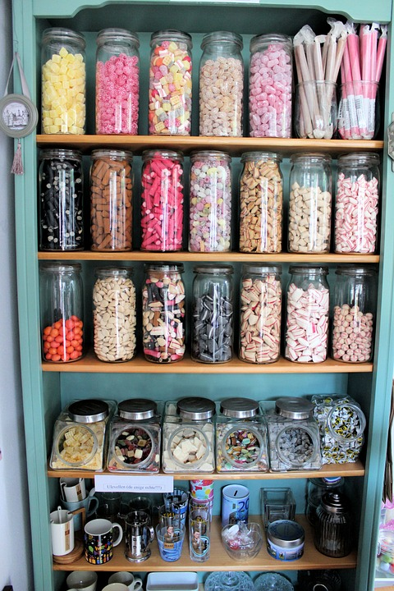

Slide 2
God geeft
Vraag wat je wilt, ik zal het geven’
‘Ik verzeker jullie: wat je de Vader ook vraagt in mijn naam – hij zal het je geven.’ (Joh. 16:23)

Slide 3
Zijn trouw is basis voor gebed

Slide 4
Dus bid voor het koninkrijk
Opmerkzame Geest
“Komt één van u wijsheid tekort? Vraag God erom en hij, die aan iedereen geeft, zonder voorbehoud en zonder verwijt, zal u wijsheid geven”
(Jak. 1:5)

Slide 5
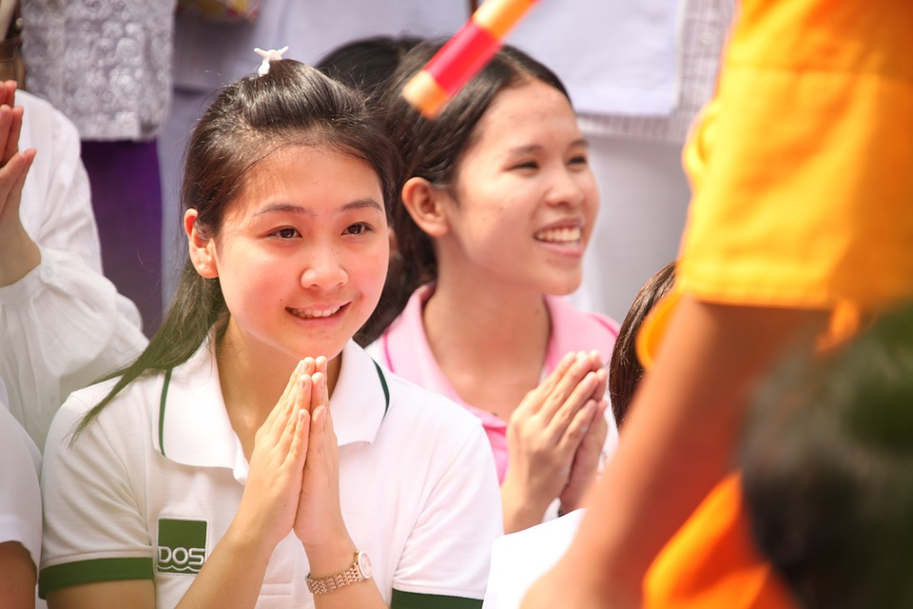
En maak God gelukkig

